Slide 1
《数值分析》7
➔
➔
➔
➔
Hilbert矩阵的病态性
向量范数与矩阵范数
矩阵的条件数概念
Hilbert矩阵的条件数

Slide 2
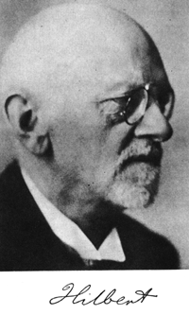
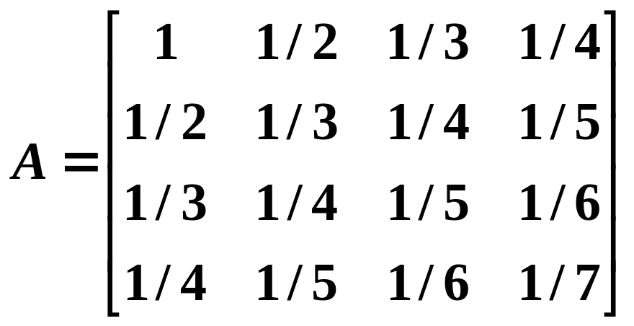
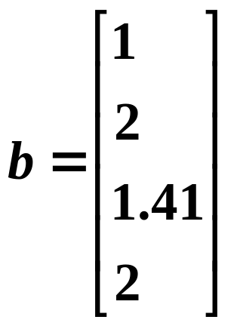
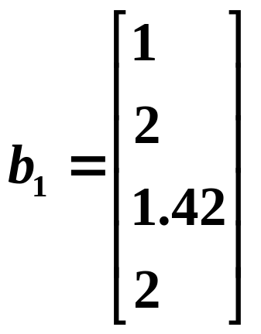
引例. Hilbert矩阵的病态性
方程组 Ax = b 的解为 x
方程组 Ax =b₁ 的解为x₁
数据计算结果
x – x₁=[ -2.4 27.0 -64.8 42.0 ]^{T}
2/16

Slide 3
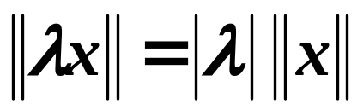
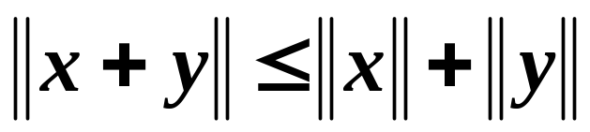

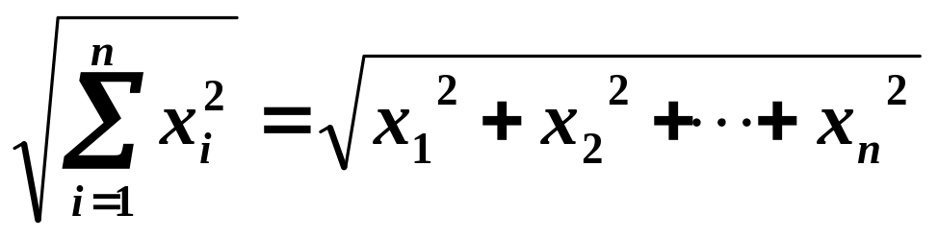
定义3.1：设 R^{n}是n维向量空间,如果对任意x∈R^{n},都有一个实数与之对应,且满足如下三个条件:
(1)正定性: ||x||≥0,且||x||=0 <=> x = 0 ;
(2)齐次性: λ为任意实数
(3)三角不等式: ( y ∈R^{n} )
则称||x||为向量x的范数 .
为什么定义向量范数
注:向量范数是向量长度概念的推广.例如
是向量 x 的范数
向量2范数
3/16

Slide 4
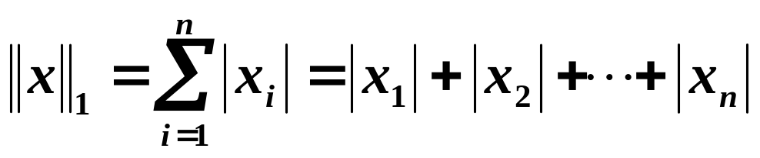
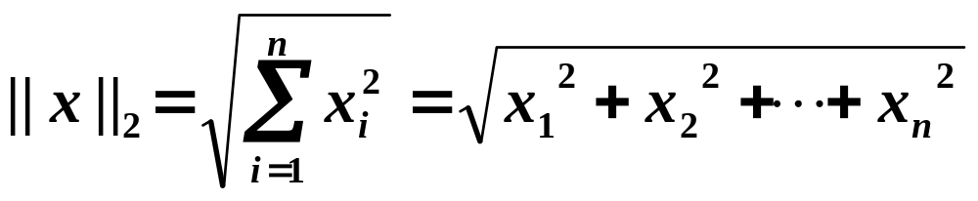
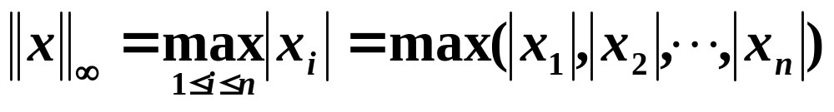
常用的范数:
广义：
p范数
例1. 证明 ||x||₂ 是 R^{n} 上的一种范数
先证明柯西不等式: | x^{T}y |≤ ||x||₂·|| y||₂
对任意实数λ, 有(x - λy)^{T}(x - λy)≥0 →
判别式
x^{T}x – 2λx^{T}y + λ²y^{T}y ≥0
| x^{T}y |² – (x^{T}x)(y^{T}y) ≤0
→ | x^{T}y |≤ ||x||₂·|| y||₂
根据上式的最小值依然大于0，求导得到最小值，推导出来
4/16

Slide 5
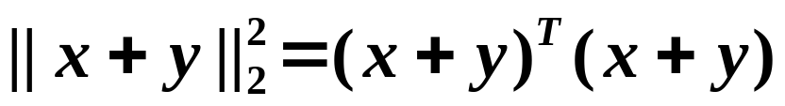
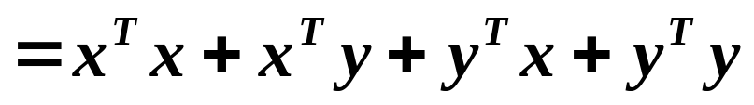
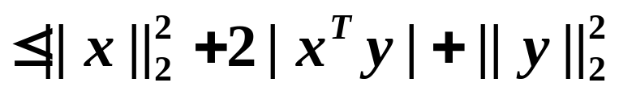
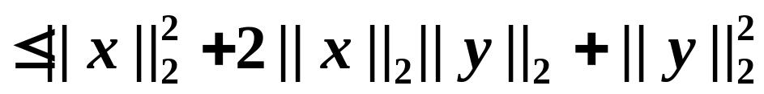
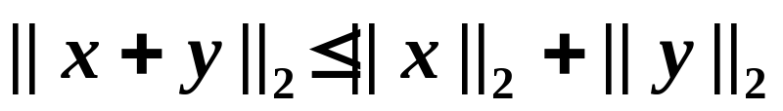
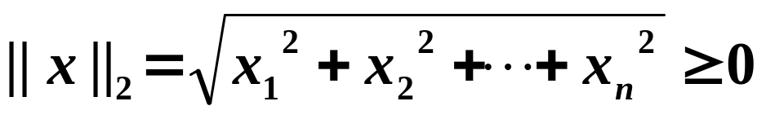
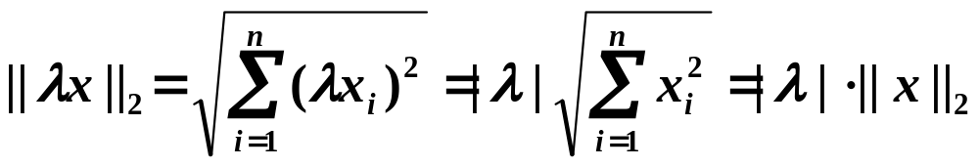
(三角不等式成立)
(正定性成立)
(齐次性成立)
5/16

Slide 6
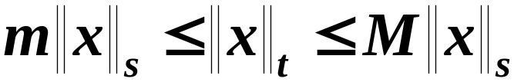
向量范数的性质
定义：如果R^{n}中有两个范数 ||x||_{s} 与 ||x||_{t} ，存在常数m, M>0，使对任意n维向量x，有
则称这两个范数等价.
性质：对两种等价范数而言，某向量序列在其中一种范数意义下收敛时，则在另一种范数意义下也收敛。
注：今后研究向量序列的收敛性时，可在任何一种范数意义下研究。

Slide 7
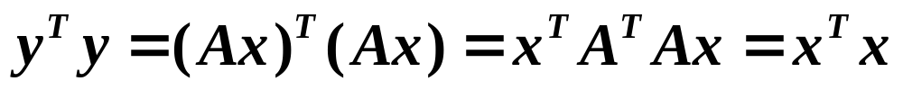
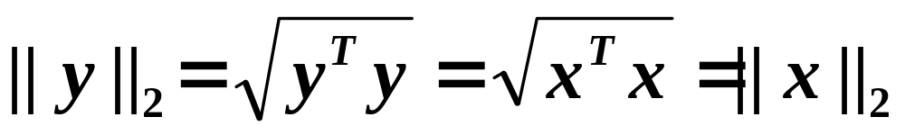
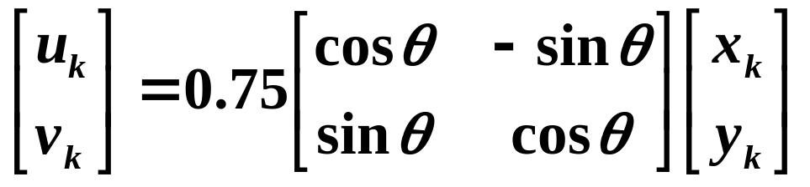
正交变换下向量2-范数不变性
A^{T}A= I (正交变换性质) , y =Ax ➔ || y ||₂ = || x ||₂
➔
举例:
6/16

Slide 8
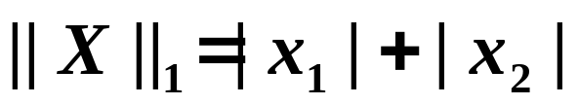
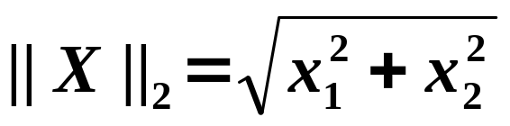
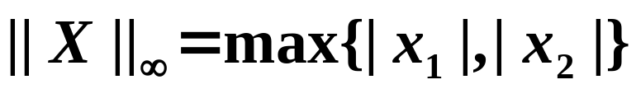
例1. 范数意义下的单位向量: X=[x₁, x₂]^{T}
1
1
-1
1
-1
1
||X||₁ = 1
-1
1
||X||₂ = 1
-1
-1
1
-1
||X||∞ = 1
7/16

Slide 9
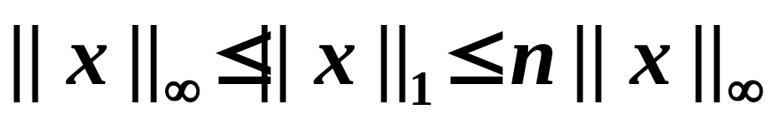
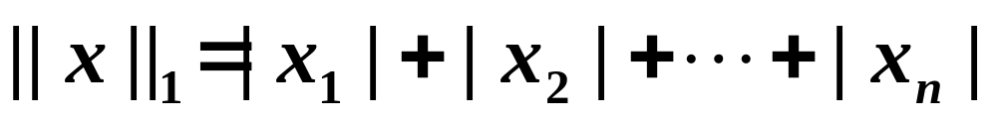
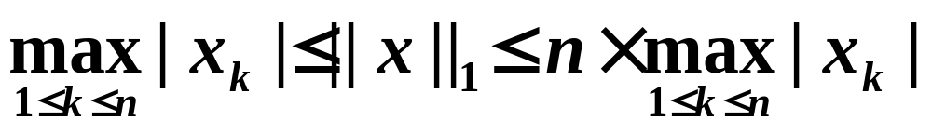
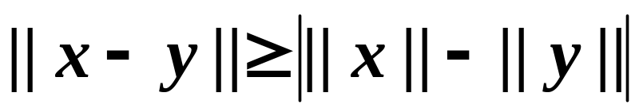
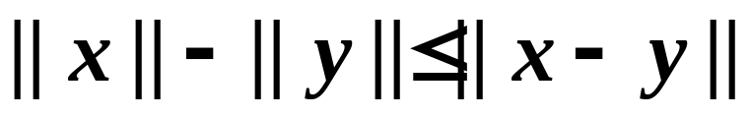
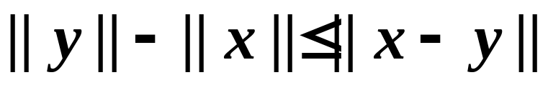
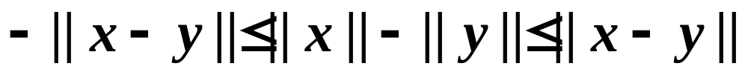
例2. 设x=(x₁, x₂, ····, x_{n})^{T},证明
证明:
所以
三角不等式的变形:
8/16

Slide 10

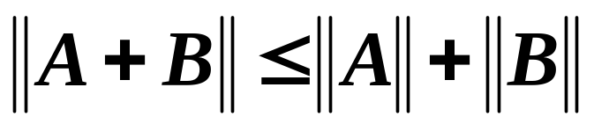
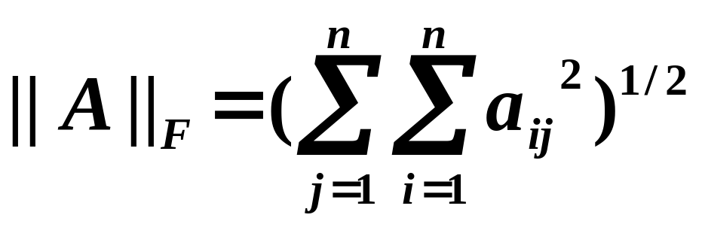
定义3.2 对 A ∈ R^{n×n} ,存在实数||A||满足:
(1)正定性: ||A||≥0,且||A||=0 ⬄ A = 0 ;
(2)齐次性: λ为任意实数
(3)三角不等式: ( B ∈R^{n×n} )
(4)相容性:
则称 ||A|| 是矩阵 A 的一个范数.
Frobenius范数
9/16

Slide 11
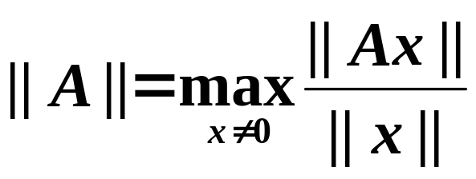
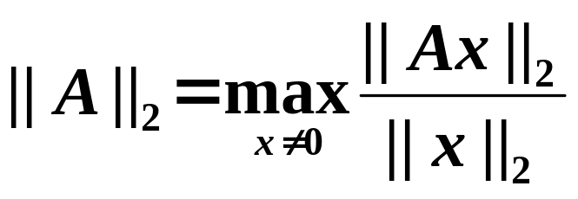
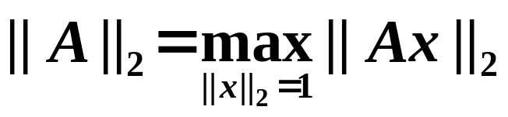
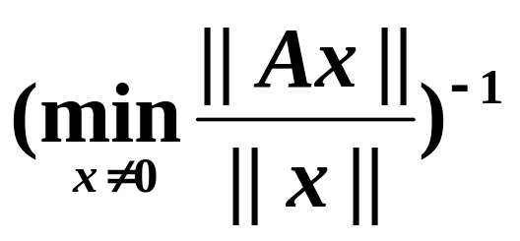
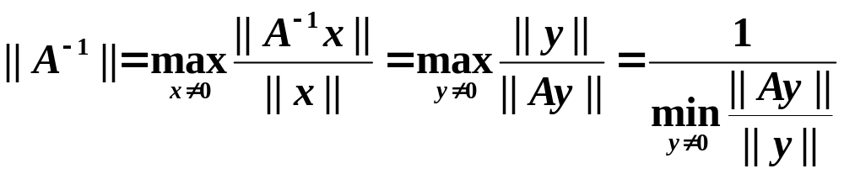
矩阵算子范数的概念
设 ||x||是R^{n}上的向量范数,A∈R^{n×n},则A的非负函数
称为矩阵A的算子范数
注1:矩阵算子范数由向量范数诱导出, 如
或
注2: A⁻¹的算子范数可表示为
10/16

Slide 12
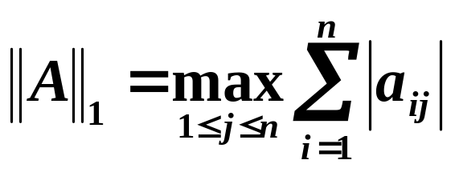
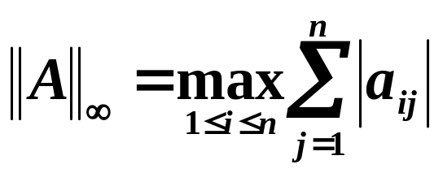
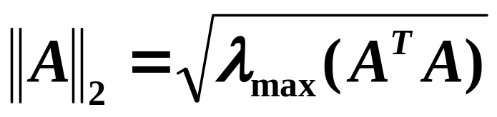
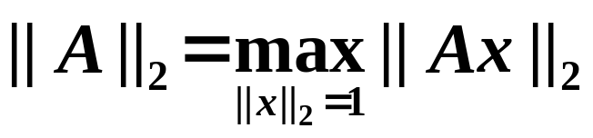
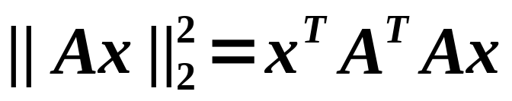
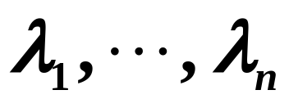
“1-范数”(列和范数)
无穷大范数(行和范数 )
证:由算子范数概念
由于A^{T}A是对称矩阵,故存在正交特征向量系
v₁,······,v_{n}设对应的特征值为
12/16

Slide 13
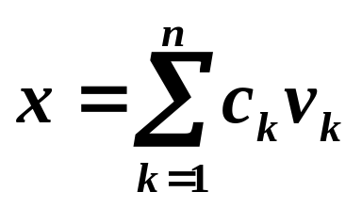
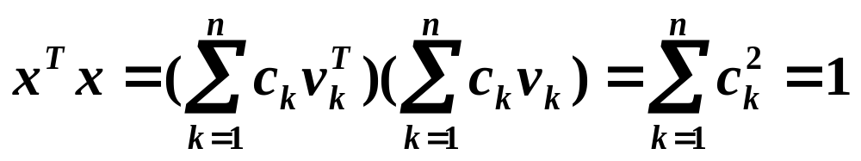
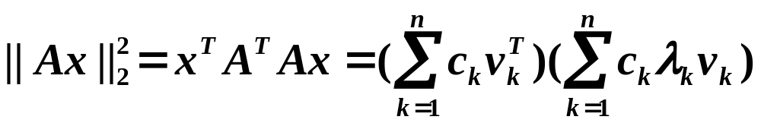
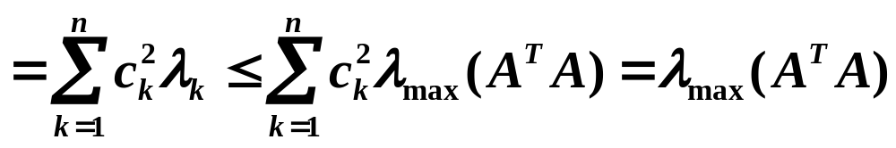
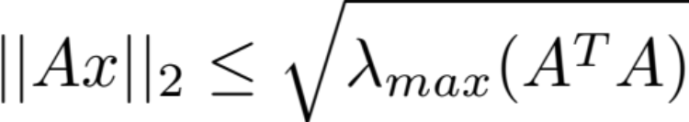
单位向量 x 可被特征向量系所表示
➔
根据定义，取对应特征向量 ➔
13/16

Slide 14
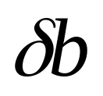








矩阵的条件数概念
方程组 Ax = b, 右端项 b 有一扰动
引起方程组解 x 的扰动
设 x 是方程组 Ax = b 的解,则有
化简,得
由 Ax = b 得
所以
14/16

Slide 15
定义: 条件数
Cond(A) = ||A ||·||A⁻¹||
或 C(A) = ||A ||·||A⁻¹||
当条件数很大时,方程组 Ax = b是病态问题;
当条件数较小时,方程组 Ax = b是良态问题
15/16

Slide 16
著名病态矩阵：
阶数 2 4 6
条件数1 27 19.4×10⁵ 9.8×10⁸
条件数2 19.2815 1.5×10⁴ 1.4×10⁷
条件数∞ 27 19.4×10⁵ 9.8×10⁸
16/16

